Slide 1
Прогулка по городу
Замер температуры окружающей среды и влажности в зеленых зонах и городских районах

Slide 2
^{Прогулка по городу}
Замер температуры окружающей среды и влажности в зеленых зонах и городских районах
^{Цель}
Цель данной работы - изучить взаимосвязь температуры и влажности в нескольких местах внутри здания школы и на улице, выдвинув гипотезу и проверив ее с помощью датчиков внешней температуры, относительной влажности и GPS Labdisc. Задача - получить значения этих переменных в городских районах и зеленых зонах.

Slide 3
^{Прогулка по городу}
Замер температуры окружающей среды и влажности в зеленых зонах и городских районах
^{Введение и теория}
Цель введения - сконцентрировать внимание учащихся на теме урока путем освежения приобретенных знаний и постановки вопросов, стимулирующих исследовательскую деятельность. Даются ключевые концепции теории, которая используется учащимися в данном уроке.
^{Введение}
Деревья и зеленые насаждения в целом положительно влияют на солнечное излучение, температуру, ветер, влажность, испарение и транспирацию, а также осадки. Поэтому люди считают важным заботиться о таких местах, даже в центральной части городов, где, в основном, расположены здания и промышленные предприятия.
Когда вы используете зеленые зоны? Расскажите, чем вы любите там заниматься.
Случалось ли вам заходить в парк после длительной прогулки под солнцем?
Опишите ваши впечатления.

Slide 4
^{Прогулка по городу}
Замер температуры окружающей среды и влажности в зеленых зонах и городских районах
^{Введение и теория}
Проведите со своим классом эксперимент, который позволит ответить на следующий вопрос:
Как зеленые зоны влияют на температуру и влажность окружающей среды?

Slide 5
^{Прогулка по городу}
Замер температуры окружающей среды и влажности в зеленых зонах и городских районах
^{Введение и теория}
^{Теория}
Население городов растет примерно в 2-3 раза быстрее, чем население сельских районов. В результате, количество зданий, промышленных предприятий и дорог растет, а деревьев и зеленых зон в городах становится меньше. Это вызывает изменение микроклимата и зачастую влияет на качество жизни горожан.
Есть несколько видов зеленых зон в городах: Сады, водоемы, лесополосы, садовые участки, нетронутые территории и традиционные парки. Парки существенно меняют окружающую среду, улучшая качество воздуха и фильтруя большое количество дождевой воды. В зависимости от величины, парк может также служить средой обитания для птиц, рыб, насекомых и других животных, а также способствовать сохранению разнообразия флоры. Кроме того, зеленые зоны - отличное место для занятий спортом и отдыха, для прогулок и развлечений с друзьями и семьей.

Slide 6
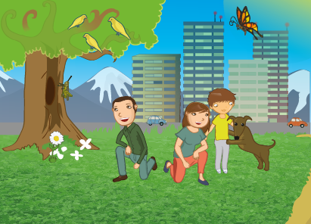
^{Прогулка по городу}
Замер температуры окружающей среды и влажности в зеленых зонах и городских районах
^{Введение и теория}
Здесь можно найти широкое разнообразие растений, цветов, трав, кустарника и деревьев. Здесь можно увидеть хвойные и лиственные растения с пышной листвой. Они могут быть эндемическими (дикие местные виды) или завезенными из других стран. Одна из важнейших функций растений - транспирация воды, которая способствует сохранению грунтовой влаги. Таким образом, растения, а особенно деревья, способствуют снижению температуры воздуха.

Slide 7
^{Прогулка по городу}
Замер температуры окружающей среды и влажности в зеленых зонах и городских районах
^{Введение и теория}
Теперь учащихся приглашают выдвинуть гипотезу, которая должна быть проверена экспериментально.
Как, по вашему, меняются температура и влажность на открытой местности
при приближении к обширной зеленой зоне? Почему это происходит?

Slide 8
^{Прогулка по городу}
Замер температуры окружающей среды и влажности в зеленых зонах и городских районах
^{Описание работы}
Учащиеся измерят и изучат колебания температуры и влажности в разных средах (открытых и закрытых пространствах) по мере приближения к зеленым зонам, начиная с классной комнаты. Они найдут количественные характеристики, которые позволят объяснить положительное влияние городской растительности.

Slide 9
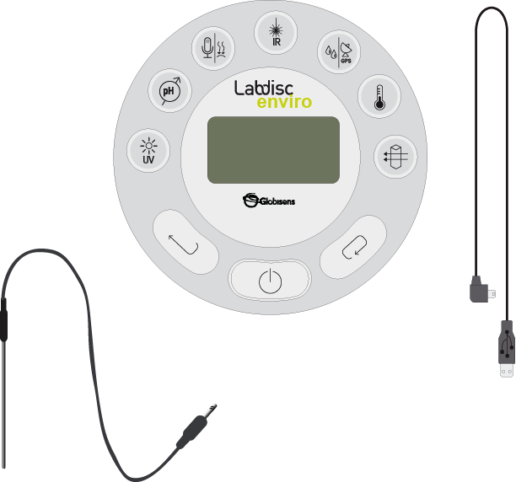
^{Прогулка по городу}
Замер температуры окружающей среды и влажности в зеленых зонах и городских районах
^{Ресурсы и материалы}
Labdisc
Соединительный кабель USB
Температурный зонд

Slide 10
^{Прогулка по городу}
Замер температуры окружающей среды и влажности в зеленых зонах и городских районах
^{Использование Labdisc}
^{a. Использование Labdisc}
Для сбора показаний измерений с помощью датчиков относительной влажности, внешней температуры и GPS Labdisc, необходимо сделать следующие настройки:
Включите Labdisc нажатием
Нажмите и выберите "КОНФИГУРАЦИЯ", нажав
С помощью перейдите в меню конфигурации GPS, нажав для входа и выбрав пункт “Активировать GPS” нажатием на
Нажмите два раза, чтобы вернуться в меню.
Перейдите к "УСТАНОВКА" с помощью кнопки и выберите этот пункт, нажав
Затем выберите пункт "ЗАДАТЬ ДАТЧИКИ", нажав

Slide 11
^{Прогулка по городу}
Замер температуры окружающей среды и влажности в зеленых зонах и городских районах
^{Использование Labdisc}
Выберите только датчики относительной влажности, внешней температуры и GPS и нажмите три раза.
Нажмите , чтобы начать измерения.
После завершения измерений, остановите Labdisc, нажав (увидите указание "Нажмите кнопку ПРОКРУТКА, чтобы ОСТАНОВИТЬ") и нажмите

Slide 12
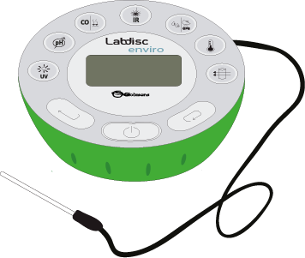
^{Прогулка по городу}
Замер температуры окружающей среды и влажности в зеленых зонах и городских районах
^{Эксперимент}
Следующие шаги поясняют, как проводить эксперимент:
Возьмите Labdisc и подключите зонд внешней температуры. Начните измерения от двери классной комнаты и двигайтесь в направлении ближайшей зеленой зоны.
После регистрации данных в зеленой зоне, перейдите на заасфальтированный участок.
Зафиксируйте наблюдения и точное местоположение в блокноте.
После завершения измерений выключите Labdisc.

Slide 13
^{Прогулка по городу}
Замер температуры окружающей среды и влажности в зеленых зонах и городских районах
^{Результаты и анализ}
Следующие шаги поясняют, как анализировать результаты эксперимента:
Подключите Labdisc к компьютеру с помощью соединительного кабеля USB или беспроводного канала связи Bluetooth.
В верхнем меню нажмите кнопку и выберите кнопку .
Выберите в списке последний эксперимент.
Посмотрите на график на экране.
Нажмите кнопку и нанесите на график примечания с указанием данных наблюдений и момента их регистрации.
Нажмите кнопку и выберите точки на графике. Выберите по одной характерной точке для каждого места.

Slide 14
^{Прогулка по городу}
Замер температуры окружающей среды и влажности в зеленых зонах и городских районах
^{Результаты и анализ}
Выберите масштаб по оси Y в соответствии с диапазонов ваших данных.
Кликнув правой кнопкой мыши на оси Y, задайте минимальное и максимальное значения из ваших замеров. Округлите минимальное значение в меньшую сторону, а максимальное - в большую, и введите эти цифры в поля "минимум" и "максимум".
Чтобы посмотреть карту, нажмите на кнопку в верхнем правом углу экрана GlobiLab, а затем - кнопку .
В правом верхнем углу карты увидите слова "карта" и "спутник".
Если выбрать "карта", будут видны только названия улиц.
Если выбрать "спутник", будет виден только спутниковый снимок.
Если нажать "спутник/метка", спутниковый снимок будет отображаться с названиями улиц.

Slide 15
^{Прогулка по городу}
Замер температуры окружающей среды и влажности в зеленых зонах и городских районах
^{Результаты и анализ}
Если нужно посмотреть точное значение в каждой точке, наведите курсор мыши на эту точку карты, и появится метка со значениями.
В левом верхнем углу карты отображаются кнопки масштабирования и координаты.
В правой части карты показан масштаб. Изменять значения
(минимальное и максимальное) можно кнопкой , нажав на ось Y и выбрав "Задать диапазон".
Для изменения переменных графика, кликните правой кнопкой мыши на оси Y и выберите переменную, которую хотите посмотреть.
Чтобы сместить карту, нажмите на нее и передвиньте курсор мыши.

Slide 16
^{Прогулка по городу}
Замер температуры окружающей среды и влажности в зеленых зонах и городских районах
^{Результаты и анализ}
Отличаются ли фактические результаты то тех, что вы ожидали? Поясните.
Отличаются ли значения влажности в разных местах? Объясните расхождения.
В каком месте влажность была наибольшей? Опишите его.
Значение температуры оставалось постоянным или менялось? Поясните.

Slide 17
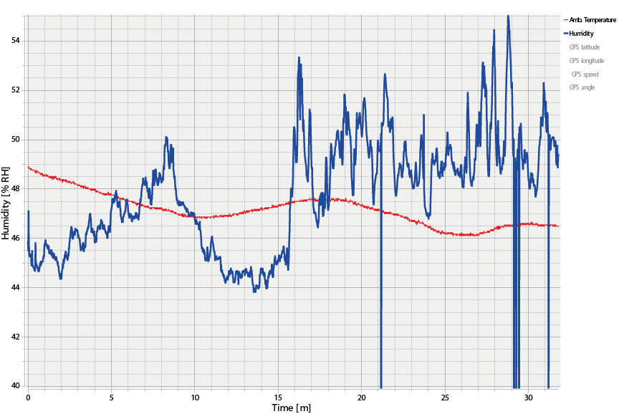
^{Прогулка по городу}
Замер температуры окружающей среды и влажности в зеленых зонах и городских районах
^{Результаты и анализ}
График ниже должен быть аналогичен графику, полученному учащимися.

Slide 18
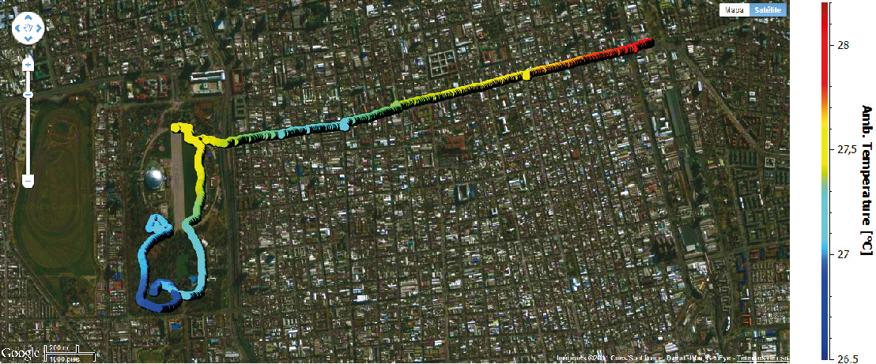
^{Прогулка по городу}
Замер температуры окружающей среды и влажности в зеленых зонах и городских районах
^{Результаты и анализ}
Зависимость температуры от времени

Slide 19
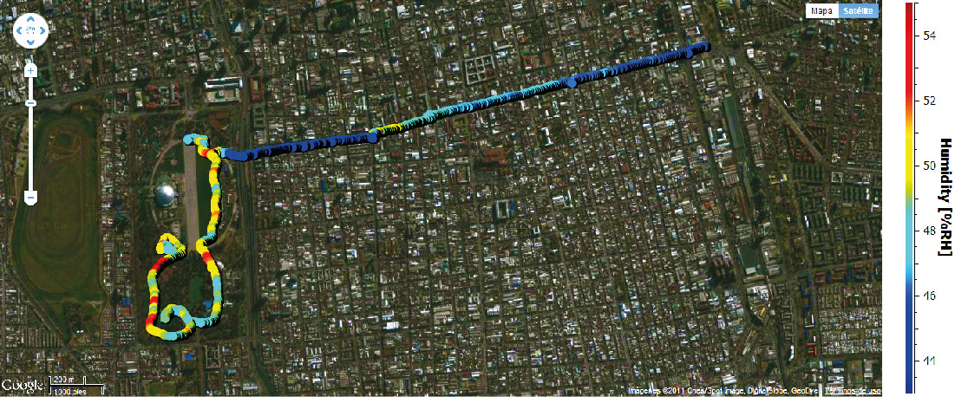
^{Прогулка по городу}
Замер температуры окружающей среды и влажности в зеленых зонах и городских районах
^{Результаты и анализ}
Зависимость влажности от времени

Slide 20
^{Прогулка по городу}
Замер температуры окружающей среды и влажности в зеленых зонах и городских районах
^{Выводы}
Ниже приведены несколько вопросов и ответов, которые должны развить учащиеся, чтобы сделать выводы.
Исходя из ваших результатов, как зеленые насаждения влияют на влажность? Поясните.
Учащиеся должны понять, что листва удерживает влагу. Листва поддерживает определенный уровень влажности, перехватывая влажный воздух, образующийся в результате испарения воды с поверхности земли. Она также служит поверхностью конденсации и выделяет воду в процессе жизнедеятельности дерева.
Какие зеленые зоны наиболее эффективно сохраняют влагу?
Результаты должны показать, что в крупных зеленых зонах с большой долей высоких деревьев влажность выше, значит, они лучше сохраняют влагу.

Slide 21
^{Прогулка по городу}
Замер температуры окружающей среды и влажности в зеленых зонах и городских районах
^{Выводы}
Заметили ли вы связь между типом растительности и показаниями влажности? Опишите.
Проанализировав карту, учащиеся должны найти связь между полученными экспериментальными данными и типом растений в каждом месте.
Какую можно установить связь между влажностью и температурой, проанализировав график? Поясните.
Учащиеся должны найти обратную зависимость между влажностью и температурой, проанализировав наклон графика и данные измерений. Они также должны сравнить цветовую шкалу карт.

Slide 22
^{Прогулка по городу}
Замер температуры окружающей среды и влажности в зеленых зонах и городских районах
^{Выводы}
Учащиеся должны прийти к следующим выводам:
Они должны прийти к выводу, что уровень влажности сильно отличается в разных местах одной зоны и зависит от растительности: Чем больше там деревьев и растений, тем выше влажность и ниже температура.

Slide 23
^{Прогулка по городу}
Замер температуры окружающей среды и влажности в зеленых зонах и городских районах
^{Дальнейшее применение}
Цель данного раздела - чтобы учащиеся могли экстраполировать полученные на данном занятии знания путем применения их в различных контекстах и ситуациях. Кроме того, он предназначен, чтобы учащиеся задавали вопросы и представляли возможные объяснения явлений, которые наблюдают в ходе эксперимента.
Дальнейшие вопросы:
Считаете ли вы, что зеленые зоны и деревья как-то связаны с расходом электроэнергии в летний период? Опишите и поясните.
Поскольку деревья снижают температуру, бросают тень на строения и препятствуют ветру, зеленые зоны способствуют сокращению расхода электроэнергии. Поэтому они уменьшают вредные выбросы, связанные с процессом электрогенерации. Учащиеся должны подумать, как еще растения снижают энергопотребление, и обсудить тему энергосбережения.

Slide 24
^{Прогулка по городу}
Замер температуры окружающей среды и влажности в зеленых зонах и городских районах
^{Дальнейшее применение}
Какую пользу приносят зеленые зоны? Опишите и поясните.
Учащиеся могут указать на разные положительные качества зеленых зон. Например, они служат средой обитания для фауны, обеспечивают охлаждение в летний период, позволяют изучать природу, имеют эстетическое значение, в них можно отдыхать, они снижают загрязнение, вырабатывают кислород, защищают от эрозии, а также регулируют температуру и влажность.
Как можно улучшить влажность и температуру в классе? Поясните.
Учащиеся должны обсудить возможные пути улучшения своей повседневной среды. Это могут быть: выращивание комнатных растений, улучшение вентиляции, использование штор, которые снижают теплоотдачу, но пропускают свет, и т. д.

Slide 25
^{Прогулка по городу}
Замер температуры окружающей среды и влажности в зеленых зонах и городских районах
^{Дальнейшее применение}
Как можно увеличить количество зеленых зон в вашей школе? Поясните.
Учащиеся должны предложить улучшения для обустройства школы. Например, можно подумать о том, как позаботиться и сохранить существующие зеленые зоны, выращивать растения в классных комнатах, организовать школьный сад и заботиться о нем, посадить лиственные растения (они дают тень летом и пропускают солнечный свет зимой). Кроме того, можно посадить эндемические растения (не требующие много воды) для защиты от ветра, заменить некоторые асфальтированные участки на зеленые зоны, посадить растения на крыше или обустроить вертикальные сады и стены из растений.

